Slide 1
Model high scope
Chandra Asri Windarsih, S.H., M.Pd.

Slide 2
Dikembangkan oleh DAVID WEIKART 1960
Mulai digunakan pada tahun 1962
Melibatkan anak sebagai pembelajar aktif
Dikembangkan oleh DAVID WEIKART 1960 an
Mulai digunakan pada tahun 1962
Melibatkan anak sebagai pembelajar aktif

Slide 3
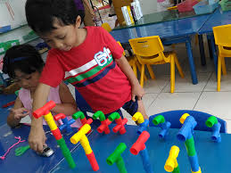
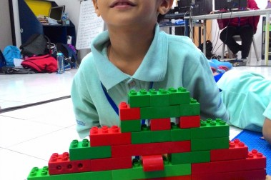
anak belajar berdasarkan interaksi pribadi dengan ide-ide, pengalaman langsung, dan objek fisik serta pemikiran logis.
memberikan waktu kepada anak untuk bermain secara berkelompok sehingga hal ini akan mengembangkan sosialisasi pada diri anak.

Slide 4
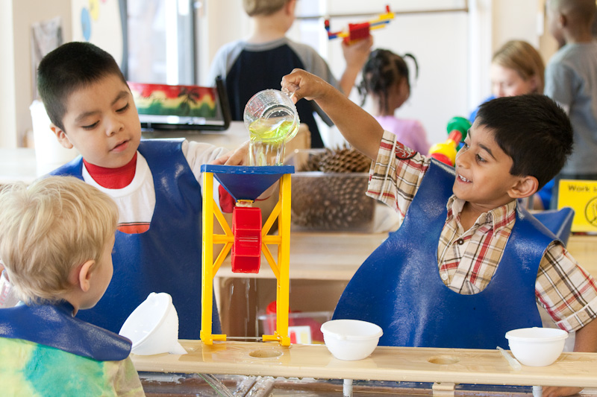
SEJARAH
Perkembangan model High/Scope dimulai pada tahun 1962 dengan program High/Scope prasekolah Perry, sebuah program bagi anak-anak usia 3-4 tahun yang beroperasi di Sekolah Dasar Perry di Ypsilanti, Michigan. Program ini adalah salah satu pelopor di tahun 1960-an untuk membantu anak-anak mengatasi efek-efek negatif kemiskinan dalam persekolahan,
sebuah gagasan yang selanjutnya
terwujud dalm program –program
Head Star

Slide 5
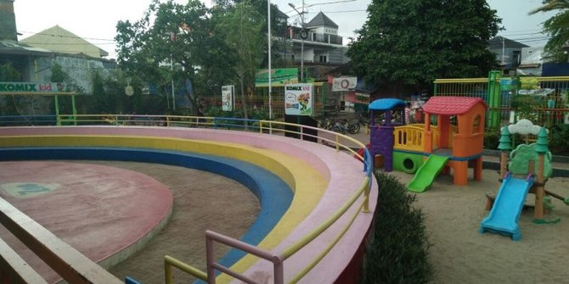
High scope keyakinan pusat untuk semua tingkatan usia menekankan bahwa anak-anak belajar dengan baik melalui pengalaman aktif dengan orang-orang, bahan , peristiwa dan ide-ide

Slide 6
Di pengaruhi oleh JEAN PIAGET dan LEV VYGOTSKY
teori kognisi dan interaksi sosial, model high scope berorientasi kognisit dalam membantu anak membangun pengetahuan dari pengalaman yang bermakna
Di pengaruhi oleh JEAN PIAGET dan LEV VYGOTSKY teori kognisi dan interaksi sosial, model high scope berorirntasi kognisit dalam membantu anak membangun pengetahuan dari pengalaman yang bermakna

Slide 7
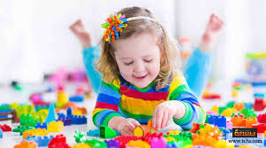
kerangka terbuka mengenai teori-teori perkembangan dan praktik pendidikan yang berbasis pada perkembangan interaktif anak
model High/Scope memandang anak-anak sebagai pembelajar aktif yang paling baik belajar melalui kegiatan yang mereka rencanakan, laksanakan, dan reflesikan sendiri.

Slide 8
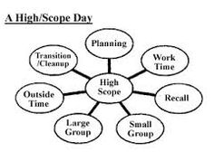
Pada akhir tahun 2007, pusat pelatihan High/Scope dan institut nasional berlisensi

Slide 11
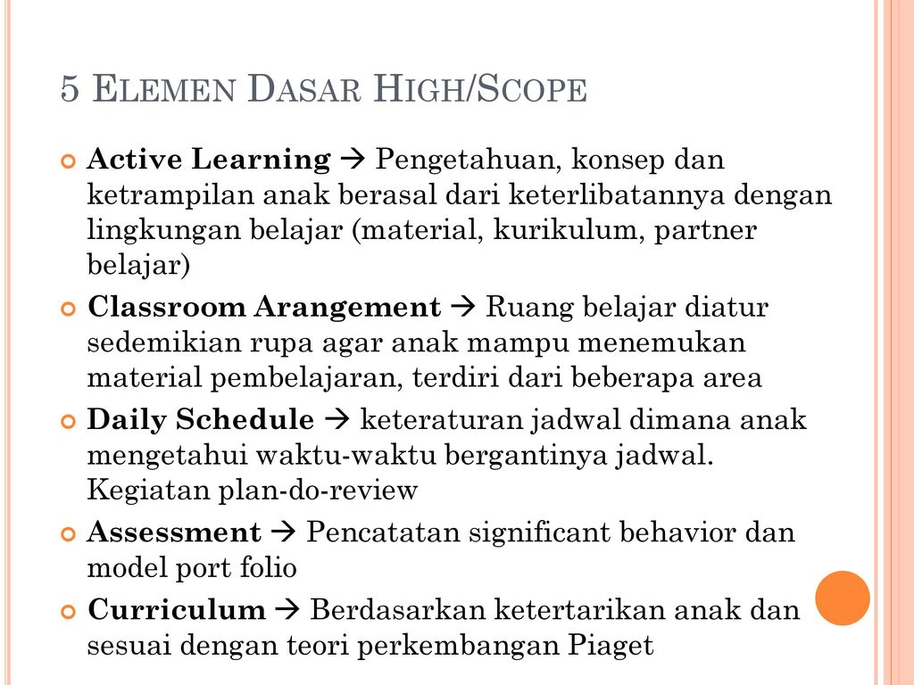

Slide 12
UNSUR PEMBELAJARAN HIGH SCOPE
1. Materi atau bahan yang dapat dieksplor anak 2. Pengolahan bahan atau materi yang dilakukan anak 3. Anak dapat diberikan kesempatan untuk memilih apa yang akan anak lakukan dengan materi atau bahan tersebut 4. Bahasa anak 5. Dukungan dari dan oleh orang dewasa

Slide 13
Kurikulum High Scope , 58 poin dikelompokan 10 poin pokok
6. Klasifikasi
7. Angka
8. Mengurutkan
9. Konsep Ruang
10. Konsep waktu
1. Kreativitas
2. Bahasa dan literatur / mengenal huruf
3. Musik
4. Inisiatif dan hubungan sosial
5. Gerakan

Slide 14
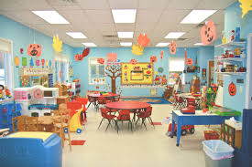
manfaat penting dalam berkelanjutan karena membantu perkembangan
Memberdayakan guru dengan memberi mereka contoh efektif yang di dukung oleh pelatihan dan pengawasan yang sistematis, beserta perangkat pengamatan untuk menilai perkembangan anak-anak.
Memberdayakan anak dengan membeiarkan mereka memulai dan melaksanakan kegiatan pembelajaran mereka dan mengambil keputusan secara mandiri.
Memberdayakan orang tua dengan melibatkan mereka dalam hubungan yang berkelanjutan sebagai mitra penuh dengan guru dalam mendukung perkembangan anak-anak mereka.

Slide 15
Terima kasih
Terima kasih

